Slide 1
ИСПОЛЬЗОВАНИЕ
МЕТАЛлОВ и сплавов В НАШЕЙ ЖИЗНИ
Выполнила ученица 10-А класса
Одесской ООШ №8О
Мельниченко Татьяна

Slide 2
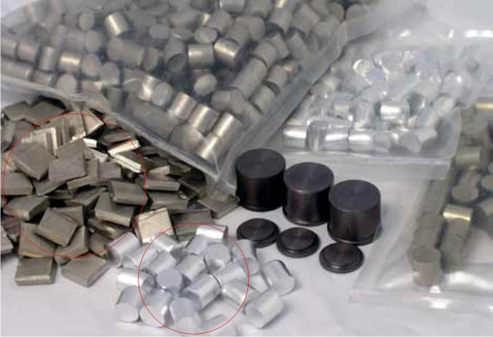
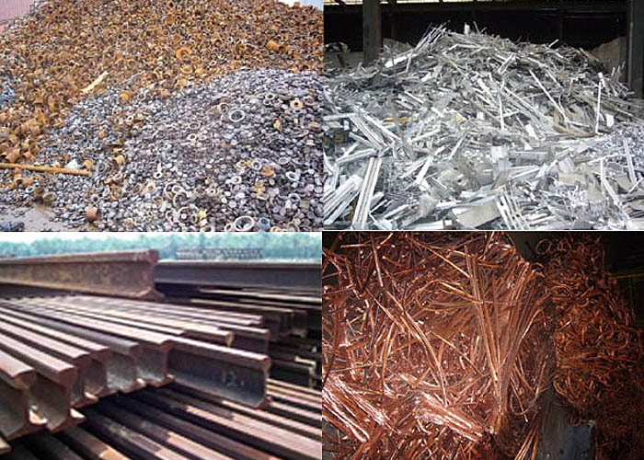
Металлы — группа элементов, в виде простых веществ, обладающих характерными металлическими свойствами, такими как высокие тепло- и электропроводность, высокая пластичность и металлический блеск.

Slide 3
Из истории металлов
“Семь металлов создал свет по числу семи планет”
        В древние времена человечеству было известно 7 металлов, каждый из которых связывали с семью известными тогда планетами.
Металл | Небесное тело | Астрономический знак
золото | Солнце | O
серебро | Луна
ртуть | Меркурий | ♀
медь | Венера | ♀
железо | Марс | ♂
олово | Юпитер | 2|
свинец | Сатурн | Ђ

Slide 4
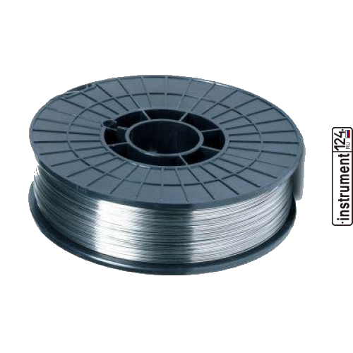
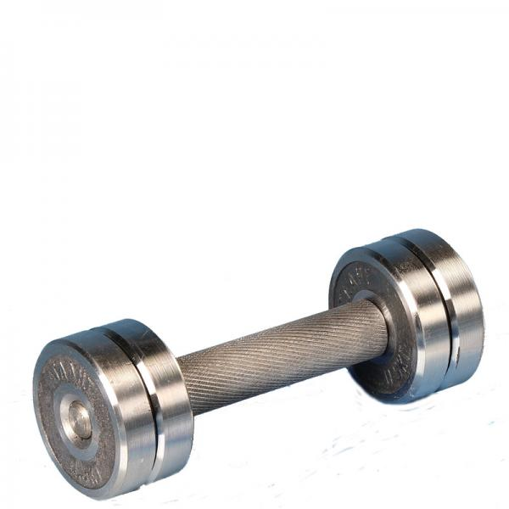

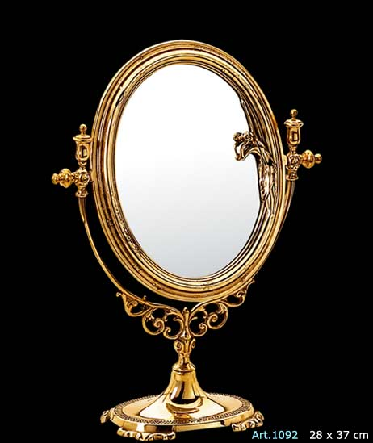
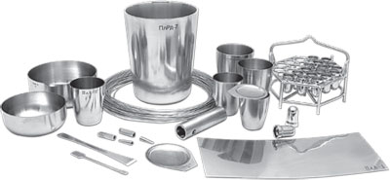
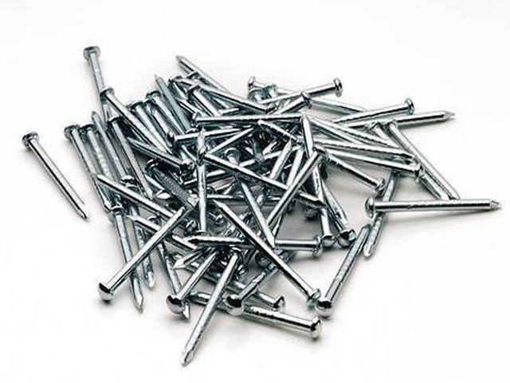
Металлы в нашей жизни
“Металл – неотъемлемая часть человеческой жизни ”
Много веков металл играл и играет важную роль в нашей жизни. Более того, он давно стал ее неотъемлемой частью. Изделия из металла окружают нас повсюду — дома, на работе, на улице.

Slide 5
А теперь подробнее о тех
металлах, которые
окружают нас
повсюду

Slide 6
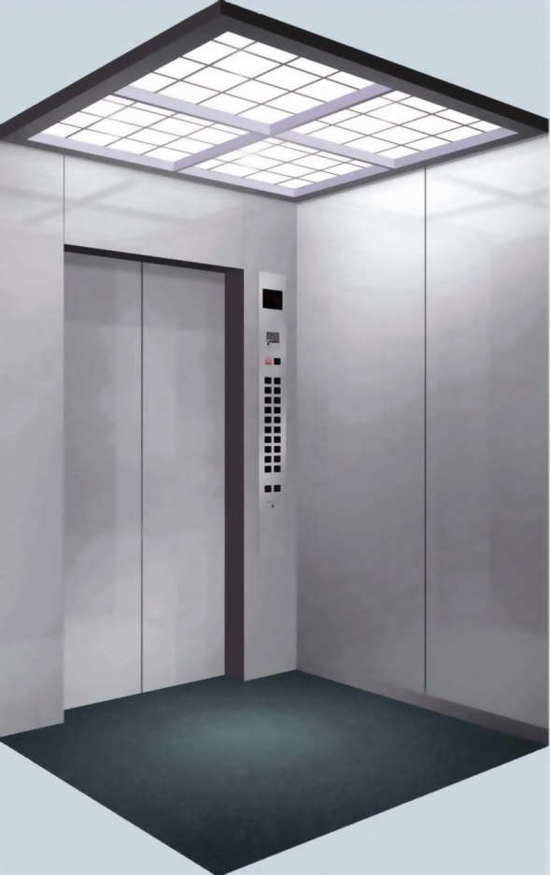
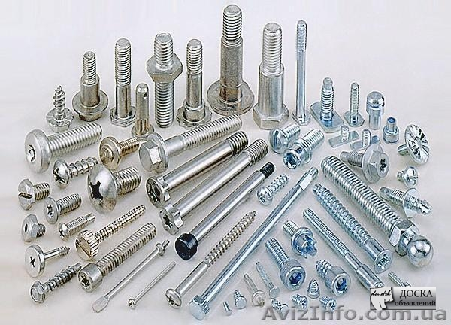
Сталь — сплав железа с углеродом или с
другими элементами.
Ни один дом не будет собран без гвоздя, гайки, болта, ни одна машина не поедет без подшипников и рессор. Все это изделия из автоматной стали.
Нержавеющая сталь используется
в строительстве чаще всего как мате-
риал для перилл, из неё изготавли-
вают оконные и дверные проемы, противопожарные двери, бассейны и
лифты.

Slide 7
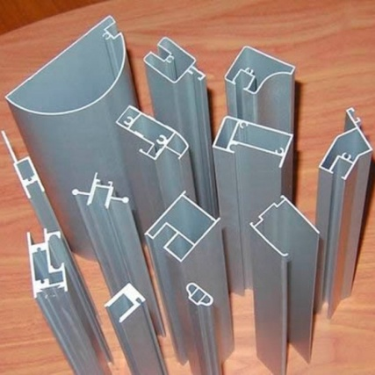
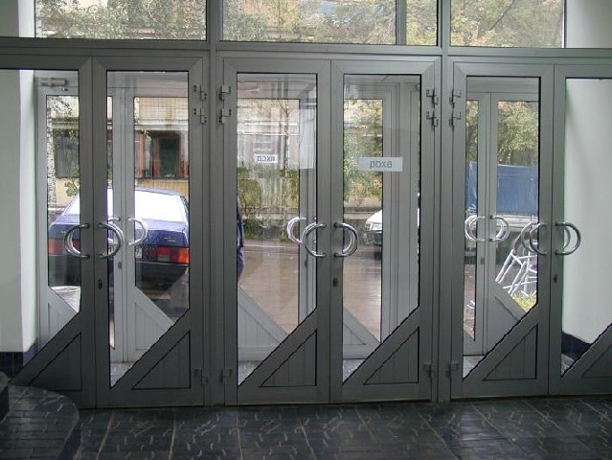
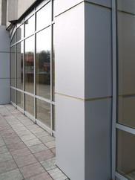
Алюминий - лёгкий, парамагнитный металл серебристо-белого цвета, легко поддающийся формовке, литью, механической обработке.
Важнейшие потребители алюминия и его сплавов - авиационная и автомобильная отрасли промышленности, железнодорожный и водный транспорт, приборостроение, а также изготовление материалов для строительства.
Прежде всего, сплавы из алюминия отличает экономичность, легкость в обработке и другом использовании, а также легкодоступность.

Slide 8
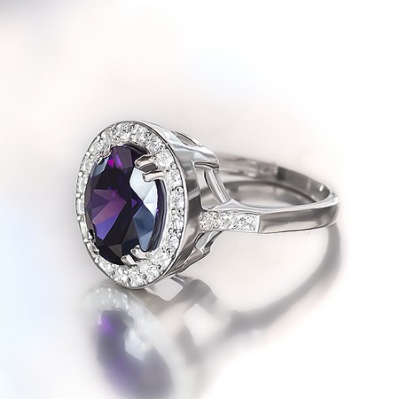
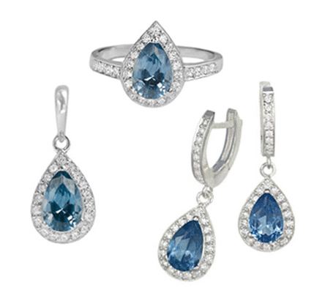
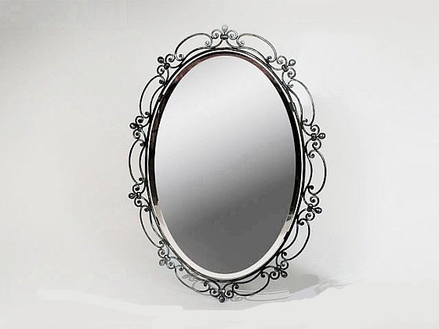
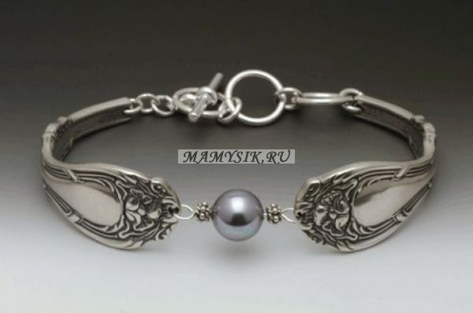
Серебро - ковкий, пластичный благородный металл серебристо-белого цвета.
Распространёнными есть ювелирные изделия из серебра, ещё оно очень хорошо отражает свет, поэтому его используют для изготовления зеркал.

Slide 9
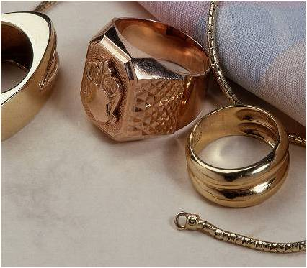
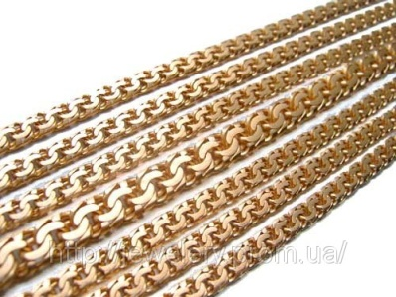
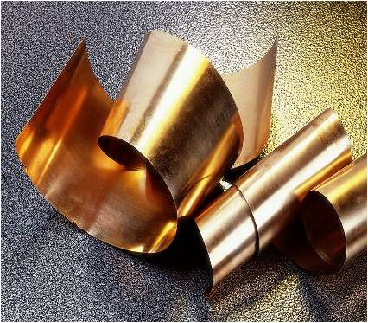
Золото - благородный металл жёлтого цвета.
Золото используется в
сплавах, обычно с серебром
или медью
Томпак – ”поддельное золото”
– сплав меди и цинка, часто
используемый для имитации
золота

Slide 10
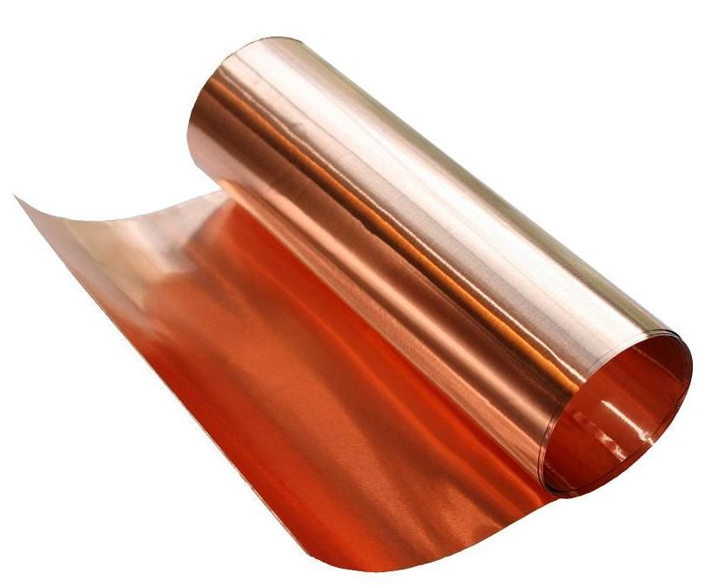
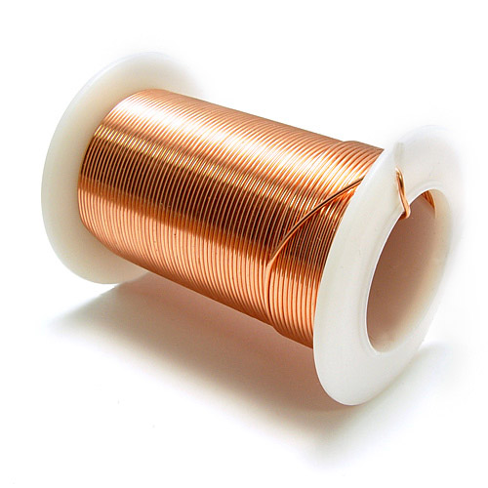
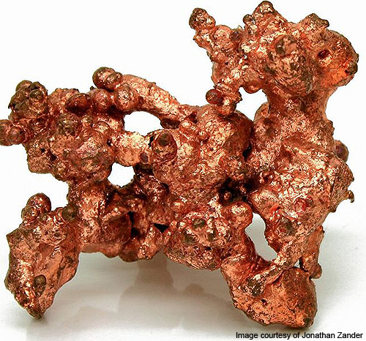
Медь - это пластичный переходный металл золотисто-розового цвета.
Сплавы на основе меди:
в состав так называемого пушечного металла входят все три основных металла — медь, олово, цинк;
для деталей машин используют сплавы меди с цинком, оловом, алюминием, кремнием и др;
медно-никелевые сплавы широко используются в судостроении.

Slide 11
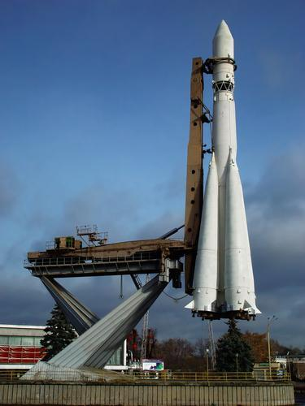

Титан - лёгкий металл серебристо-белого цвета. Благодаря большой плотности и очень высокой температуре плавления титан используют для строительства космических кораблей.

Slide 12
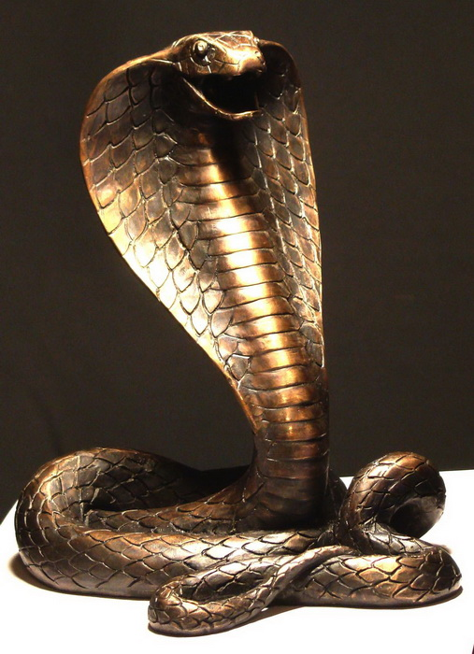
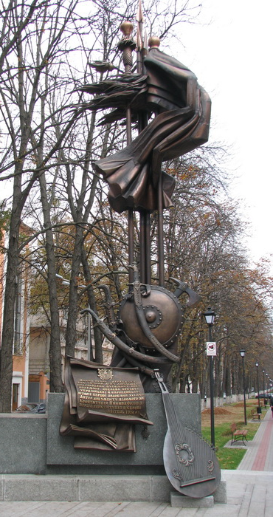
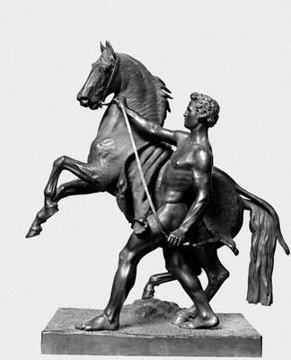
Бронза — сплав меди, обычно с оловом как основным легирующим элементом.
Бронза в искусстве, с глубокой древности - материал для декоративно-прикладных изделий и скульптуры.

Slide 13
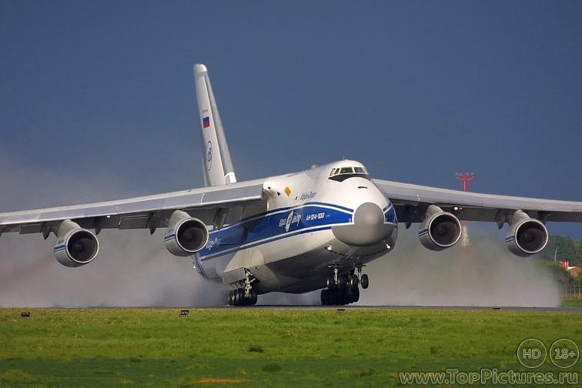
Дюралюминий —сплав алюминия с небольшими добавками меди, магния, марганца и кремния .
Благодаря своей легкости дюралюминий незаменим в авиационной промышленности.

Slide 14
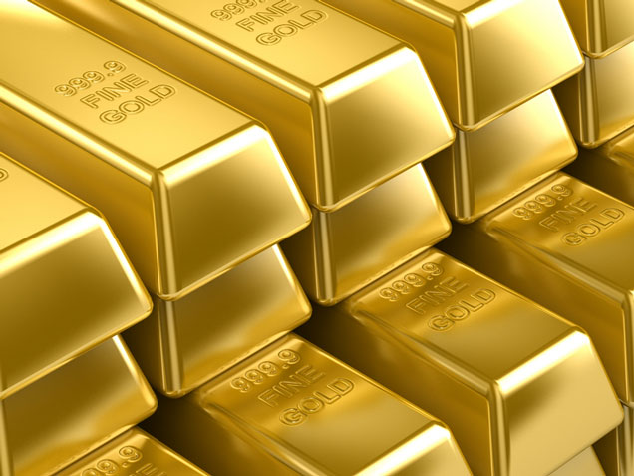
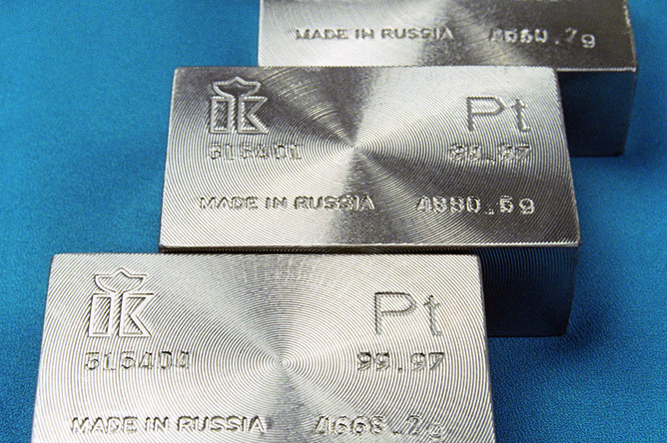
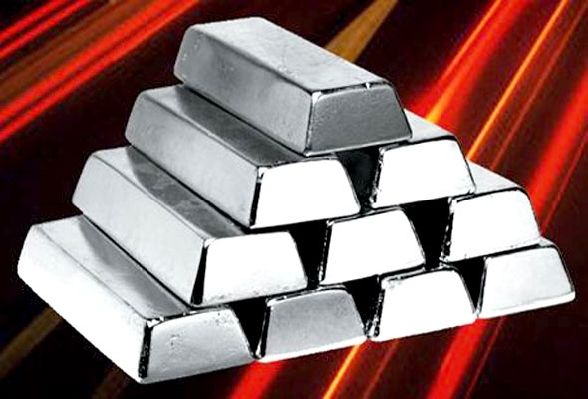
Благородные металлы — металлы, не подверженные коррозии и окислению, что отличает их от большинства металлов. Основные благородные металлы — золото, серебро, а также платина.
В электротехнической промышленности из благородных металлов изготовляют контакты с большой степенью надёжности. В технике слабых токов при малых напряжениях в цепях используются контакты из сплавов золота с серебром и платиной.

Slide 15
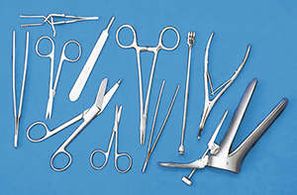
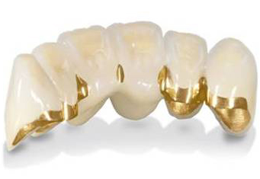
Медицина
В медицине весьма широко используются благородные металлы. И ценность их в медицине может быть куда выше, чем в разнообразных ювелирных украшениях. Действительно, что может быть ценнее жизни и здоровья?
Так золото, палладий, платина используются в стоматологии, из иридия делают гиподермические иглы.
Сплав с платиной прекрасно показал себя в изготовлении хирургического инструментария.

Slide 16
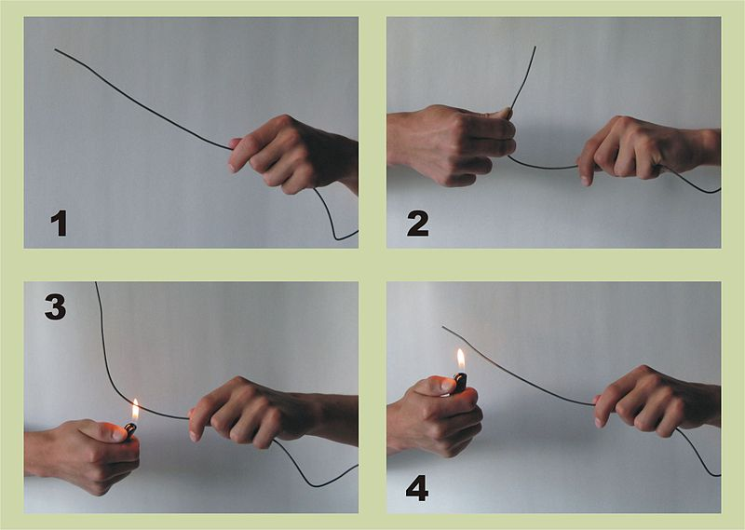
Феномен!
Эффект памяти формы у металлов

Slide 17
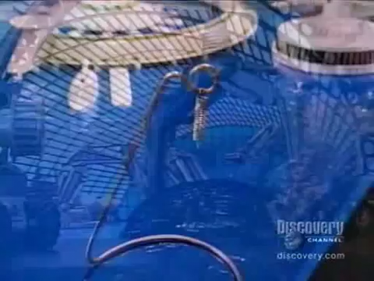
Эффект памяти формы
Эффект памяти формы — явление возврата к первоначальной форме при нагреве, которое наблюдается у некоторых материалов после предварительной деформации.

Slide 18
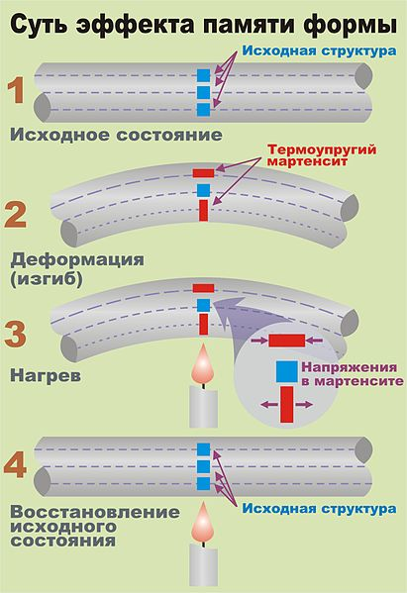
Почему так происходит?
1)В исходном состоянии в материале
существует определенная структура.
На рисунке она обозначена правильны-
ми квадратами.
2)При деформации (в данном случае
изгибе) внешние слои материала вытя-
гиваются, а внутренние сжимаются,
(средние остаются без изменения). Эти
вытянутые структуры — мартенситные
пластины. Необычным является то, что
в материалах с памятью формы
мартенсит термоупругий.
3)При нагреве начинает проявляться
термоупругость мартенситных пластин,
то есть в них возникают внутренние
напряжения, которые стремятся вернуть
структуру в исходное состояние, то есть
сжать вытянутые пластины и растянуть
сплюснутые.
4)Так тело проводит автодеформацию в обратную сторону и восстанавливает свою исходную структуру, а вместе с ней и форму.

Slide 19


Slide 20
Спасибо за внимание!

